Slide 1
Ako sa pripraviť na kúpu svojej prvej nehnuteľnosti ?
alebo Kde budeme bývať miláčik ?

Slide 2
Prečo BY som si mal nehnuteľnosť kupovať ?
Získavam väčšiu nezávislosť - mám/máme kam ísť a do budúcna získavam väčšiu kontrolu nad riešením svojho bývania
Vy rozhodujete o tom ako dlho a s kým tam budete bývať (žiaľ nie vždy to platí o susedoch :)) …
Nikto Vám už nemôže dať výpoveď a vy už nemusíte riešiť sťahovanie alebo nového spolubývajúceho .
Vy rozhodujete ako nehnuteľnosť zariadite a čím...

Slide 3
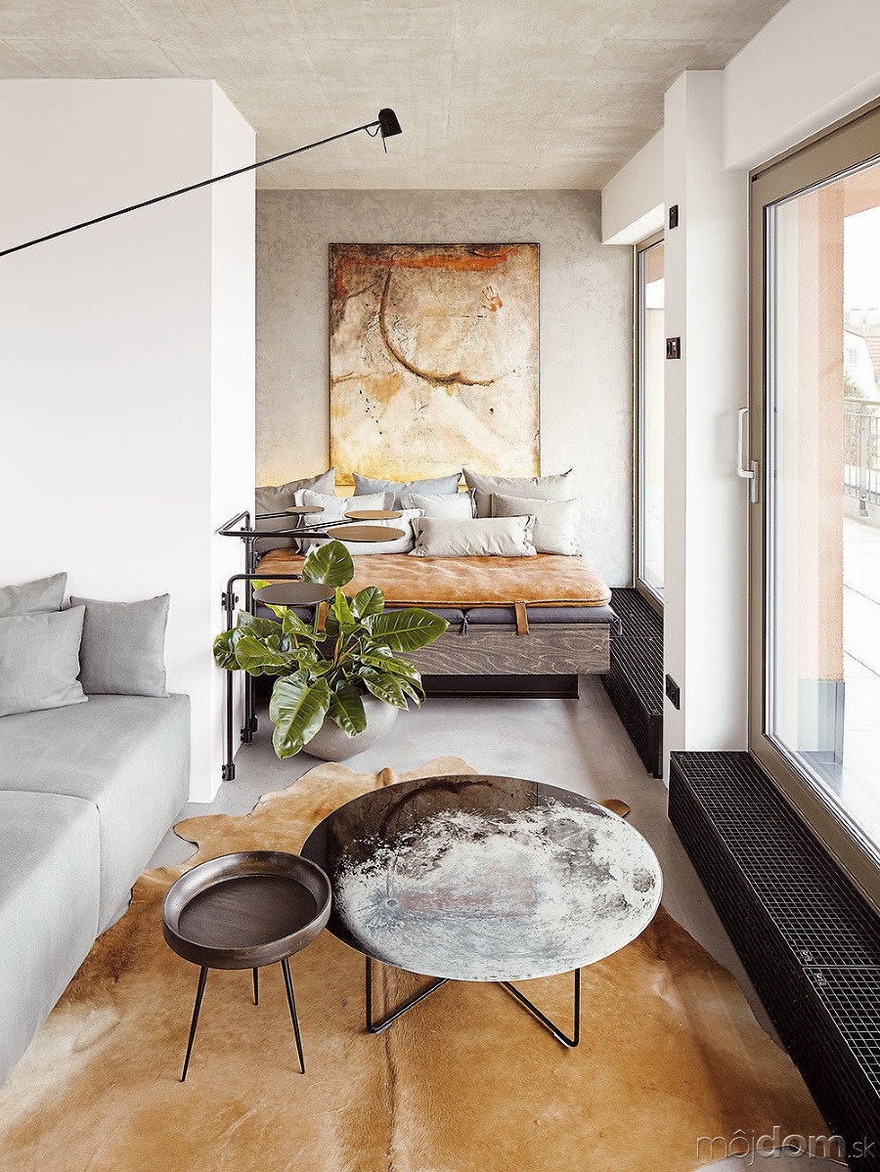
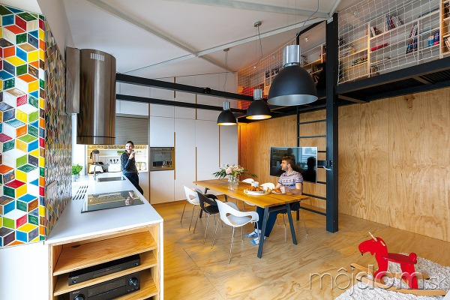
AKO SI ZARIADIME ??

Slide 5

Prečo BY som si mal nehnuteľnosť kupovať ?
Môžeme sa osamostatniť - mladí manželia by mali mať príležitosť, žiť čím skôr samostatne, nezávislí aj keď dnes je tendencia opúšťať rodičovské bývanie pomerne neskoro lebo “Mama hotel” so všetkými službami :) je výhodný - možno niekoho takého poznáte

Slide 6
Prečo BY som si mal nehnuteľnosť kupovať ?
Už to definuje aj česká Wikipedia : https://cs.wikipedia.org/wiki/Mamahotel
Mamahotel (také mama hotel) je označení pro situaci, kdy plnoletý potomek s vlastními příjmy stále žije s rodiči, nepodílí se však (anebo jen málo) na chodu domácnosti a zároveň se ani nechce plně „postavit na vlastní nohy“. Je to jev rozšířený od konce 90. let 20. století po celém vyspělém světě. S rodiči žijí častěji muži než ženy; např. v Česku žije s rodiči téměř půl milionu lidí ve věku 20–30 let. Za to, že se muž nechce odstěhovat od rodičů obvykle může jeho maminka. Nejčastějšími důvody, proč se muži nechtějí odstěhovat od rodičů, jsou úspora peněz a péče maminky. Ženy se osamostatňují už od 15 let a většina z nich odejde z domu před 24. rokem. Psychologové i přes ekonomickou výhodnost takovému soužití dětí s rodiči nejsou nakloněni, protože mladí se nenaučí samostatnosti, partnerskému soužití a sdílení prostoru a času.

Slide 7
Prečo BY som si mal nehnuteľnosť kupovať ?
Nútené sporenie cez splátku hypotéky trocha takého násilia na sebe 😉 učím sa disciplíne 💪
Splácam si už vlastnú nehnuteľnosť, ktorej hodnota bude v budúcnosti rásť 💰📈
Vlastná nehnuteľnosť je pilierom Vášho osobného majetku - Ja hovorím aj svojim klientom, že nehnuteľnosť je najlepším súkromným dôchodkovým pilierom 🙂 🏛

Slide 8
Kedy nie je vhodné uvažovať o kúpe :
ak nemáte stabilnú finančnú situáciu alebo určité rodinné zázemie, ktoré Vás vie podržať
ak prechádzate procesom zmeny – pracovná ponuka v zahraničí, nasledovanie svojho životného partnera na inom mieste

Slide 9
Peniaze vo vzťahu
Okrem iného Michal Compel v svojom článku hovorí o jednom kurze, kde sa rozoberá téma peňazí vo vzťahu, kde sa radí partnerom ako riadiť rodinné financie a nerozhádať sa.
Muži a ženy nahliadajú na financie inak. Muži hovoria o faktoch. Ženy o emóciách. Muži môžu byť emocionálni a ženy faktické, no vo všeobecnosti je naše nastavenie na fakty a emócie.
Muži vytvárajú vzťahy činnosťou.
Ženy vytvárajú vzťahy komunikáciou.
My muži, nevieme čo to je. Je to pre nás zvláštne. Muži sa definujú schopnosťou niečo dosiahnuť. Ženy sa definujú kvalitou ich vzťahov.
Pre ženy je mimoriadne dôležitý pocit bezpečia. Kvôli strate zamestnania sa necíti bezpečne, bojí sa.
Investícia do vzťahu, aspoň čo sa týka penazí, je spoločne plánovať rozpočet a mať finančnú rezervu. Vďaka rezerve bude žena pokojná a kľudná. Chlapi to nemusia chápať, len to stačí spraviť ☺

Slide 10
Systém riadenia osobných financií
7 Baby steps - Dave Ramseys / Michal Compel
https://michalcompel.sk
Riadiť osobné financie dáva pokoj.
K definícii dospelosti patrí vedieť si odložiť radosť. Dospelí majú plán, ktorého sa držia. Deti robia, čo je príjemné. Ak chcete kúpiť niečo drahé, našetrite na to.
7 Baby steps sú:
Baby step 1 – Vytvoriť finančnú rezervu 1000 eur
Baby step 2 – Splatiť všetky dlhy pomocou techniky snehovej gule
Baby step 3 – Ušetriť 3 až 6 mesačných výdavkov pre prípady núdze

Slide 11
Systém riadenia osobných financií
7 Baby steps - Dave Ramseys / Mic
Baby step 4 – Investovať 15% príjmu
Baby step 5 – Našetriť na štúdium pre deti
Baby step 6 – Predčasne splatiť hypotéku na byt alebo dom
Baby step 7 – Budovať bohatstvo a štedro dávať

Slide 12
KEDY SOM pripravený kúpiť nehnuteľnosť ? FINANCOVANIE
Odpoveď : Keď viem z čoho a ako budem financovať kúpu.
Aké sú možnosti - zdroje financovania pri kúpe nehnuteľnosti na Slovensku :
  Vlastné prostriedky – úspory, pôžička od rodiny......
  Hypotekárny úver - V súčasnosti banky poskytujú úver väčšinou do výšky 80 % až 90 % hodnoty založenej nehnuteľnosti. Šancu na 100 % má len jeden z desiatich žiadateľov a to väčšinou na výnimku. Zvyšnú časť si musí klient dofinancovať z vlastných zdrojov alebo využiť spotrebný úver či medziúver zo stavebnej sporiteľne. Problémom úverov na dofinancovanie je to, že ich splátka je často takmer taká vysoká ako splátka samotnej hypotéky.

Slide 13
KEDY SOM pripravený kúpiť nehnuteľnosť ? FINANCOVANIE
  Ak klient kupuje byt v hodnote 70 000 EUR, banka mu môže poskytnúť len 56 000 EUR so splátkou 207 EUR. Zvyšných 14 000 EUR môže klient doplatiť z vlastných zdrojov alebo využije spotrebný úver, ktorý mu banka ponúkne. Splátka na takomto úvere môže byť 177 EUR s úrokovou sadzbou 6 % a splatnosťou na 8 rokov. A to sme ešte nerátali so zariadením domácnosti, ale iba so samotnou kúpou nehnuteľnosti.
  Stavebné sporenie s týmto je dobre začať a následne sa to dá použiť ako doplnok k hypotekárnemu úveru
  Spotrebný úver sa dá použiť ako doplnok k hypotekárnemu úveru, ale je pomerne drahý

Slide 14
Výber nehnuteľnosti a kritériá
Keď máme pripravené financovanie a vieme aký máme rozpočet, môžme si nastaviť a ujasniť kritériá pre výber nášho bývania.
Samotný rozpočet nám ukáže o aký byt sa môžeme zaujímať.
Cenové rozpätie bytov v Bratislave v roku 2018 :
1 izbové (garsónka) od 60.000 EUR – 120.000 EUR
2 izbové od 80.000 EUR – 180.000 EUR
3 izbové od 90.000 EUR – 300.000 EUR a viac
4 izbové od 115.000 EUR – 350.000 EUR a viac
Keď máme jasno aký máme rozpočet a vieme aké bývanie potrebujem s prihliadnutím na rozpočet t.j. Ak viem, že budem vedieť zaplatiť maximálne do 100.000 EUR v Bratislave tak sa môžem zaujímať o 1izb alebo 2izb byt
Lokalita, Informácia o lokalitách výhody a nevýhody resp aké sú ceny Katka, kočíkovanie na Dlhých Dieloch. Lokalita, lokalita, lokalita jediný parameter, ktorý neviete zmeniť, ale niekedy treba urobiť kompromis a radšej začať v menšom, vo vlastnom možno aj v horšej lokalite ako čakať neustále na svoju vysnívanú ponuku.
Veľkosť, počet izieb
Dispozícia a orientácia zaradiť obrázok z bytu Baginovcov taký neutrálny či ho spoznajú ☺
Stav
Čomu sa vyhnúť – blízkosť priemyselných zón, doprava a blízkosť škôl,....
Kde začať s hľadaním nehnuteľnosti.... Rodina, blízky okruh známych, kolegovia v práci....

Slide 15
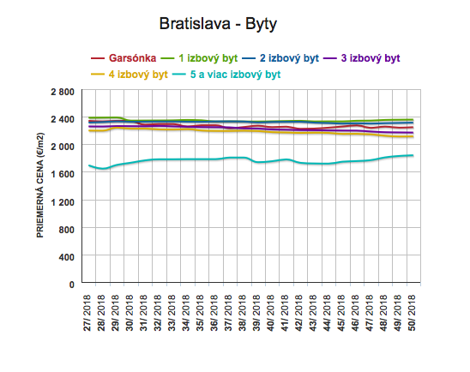
VÝVOJ CENY BYTOV V BRATISLAVE 2018

Slide 16
Výber nehnuteľnosti, kritériá a Čo má vplyv na cenu bytu
Lokalita, Lokalita, Lokalita - jediný parameter, ktorý neviete zmeniť, ale niekedy treba urobiť kompromis a radšej začať v menšom a vo vlastnom aj keď v horšej lokalite ako čakať neustále na svoju vysnívanú ponuku. Máme na čom stavať, do budúcna.
Veľkosť, počet izieb, poschodie
Dispozícia a orientácia na svetové strany
Stav samotného bytu – pôvodný stav, čiastočná rekonštrukcia, novostavba
Stav bytového domu a spoločných priestorov s výťahom/bez výťahu

Slide 17
Výber nehnuteľnosti- Čomu sa vyhnúť
Blízkosť priemyselných zón,
Frekventovaná doprava

Slide 18
Kde začať s hľadaním nehnuteľnosti....
Rodina, blízky okruh známych, kolegovia v práci...
Pýtam sa či niekto nemá zámer predávať

Slide 19
Záver - Krátky Sumár
Začať s uprataním si svojich osobných financií mať svoj osobný rozpočet príjmy /výdaje – 7 Baby steps. ( https://www.daveramsey.com/baby-steps/), https://michalcompel.sk/dave-ramsey-baby-steps/
Po zaradení sa do práce alebo zabezpečení si stáleho príjmu naakumulovať časť vlastných prostriedkov, spoločne v dvojici to ide ľahšie.
Pri rozhodovaní sa kde hľadať bývanie odporúčam veľa o tom komunikovať aj so známymi a pozisťovať aké majú skúsenosti a ako sa im býva v danej lokalite.
Pozvať – kontaktovať ľudí/odborníkov a dať si poradiť dobrý finančný poradca, hypotekárny špecialista a skúsený realitný maklér. Klásť otázky a byť zvedavý.
A potom odvážne zrealizovať kúpu. Kúpou bytu nemôžete nič pokaziť práve naopak...!

Slide 20
OTÁZKY

